Slide 1
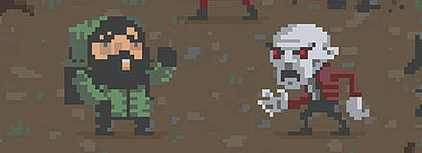
팀 프로젝트 중간 진행도
2015182025 오현호

Slide 2
프로젝트 전체 진행도
100% 중 대략 30% 완성
기존 계획: 기본 게임플레이 완성 후 UI 진행
현재 상황: 기본 게임플레이 마무리 단계에서 버그 발생

Slide 3
나의 진행도
맵 요소 관리 및 랜덤 생성 관리하는 BoardManager 스크립트 작성
게임 전체 진행을 관리하는 GameManager 스크립트 작성
게임 로딩 관리하는 Loader 스크립트 작성

